Slide 1
IoT기반모바일DevOps 텀프로젝트 최종발표
미세먼지, 온습도 센서 및 ChatGPT를
활용한 환기 시스템
1901586 고 동 환

Slide 2
목차
주제 및 목적
시스템의 필요성
3. 시스템 구조, 회로 구성
4. 시스템 구현
2

Slide 3
1. 주제 및 목적
주제
미세먼지, 온습도 센서, ChatGPT를 활용한 환기 시스템
목적
실내 데이터 측정 및 환기가 가능한 시스템 구현
3

Slide 4
2. 시스템의 필요성
사용자가 외출 중 실내 공기질을 확인하여 편리하게 환기 시스템을 제어할 수 있는 시스템 필요
4

Slide 5
3. 시스템 구조, 회로 구성
3-1) 시스템 구조
Physical Layer
Application Layer
아두이노
센서
라즈베리파이
서버
User
창문
시스템 구조도
5

Slide 6
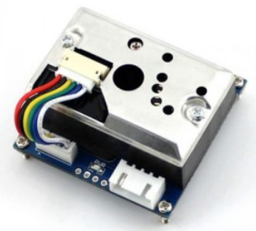
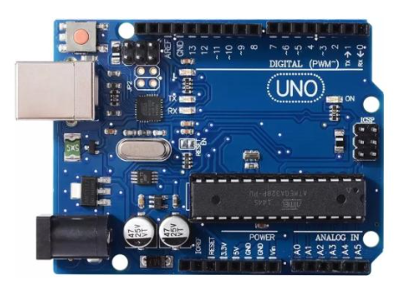
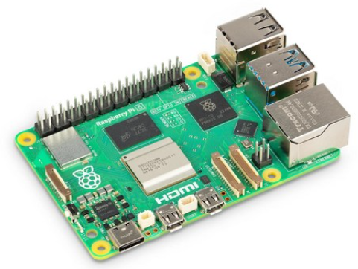
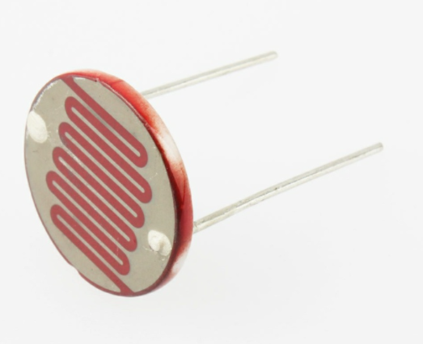
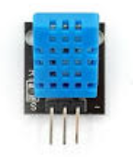
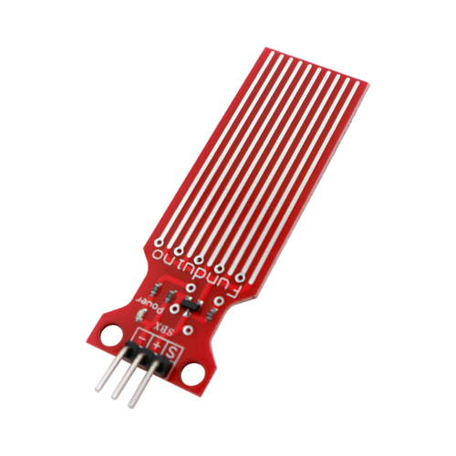
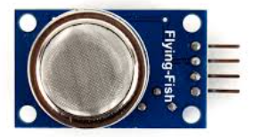


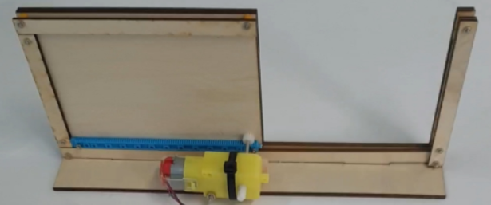
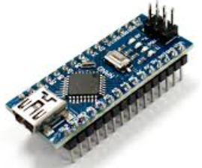
3. 시스템 구조, 회로 구성
3-2) 회로 구성
회로 구성도
6

Slide 7
4. 시스템 구현
아두이노 우노에서 라즈베리파이로 센서 데이터 송신
라즈베리파이에서 송신한 데이터를 플라스크 서버에서 수신
웹페이지에서 창문 개폐 버튼을 클릭하여 모터 제어
7

Slide 8
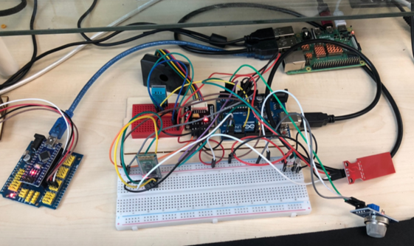
4. 시스템 구현
4-1) 아두이노 우노와 라즈베리파이 간 통신
아두이노 우노에 미세먼지, 온습도, 가스, 물 감지, 조도 센서, 블루투스 센서가 연결됨
아두이노 우노에서 라즈베리파이로 센서에서 측정된 데이터를 전송
아두이노 우노, 라즈베리파이 회로 사진
8

Slide 9
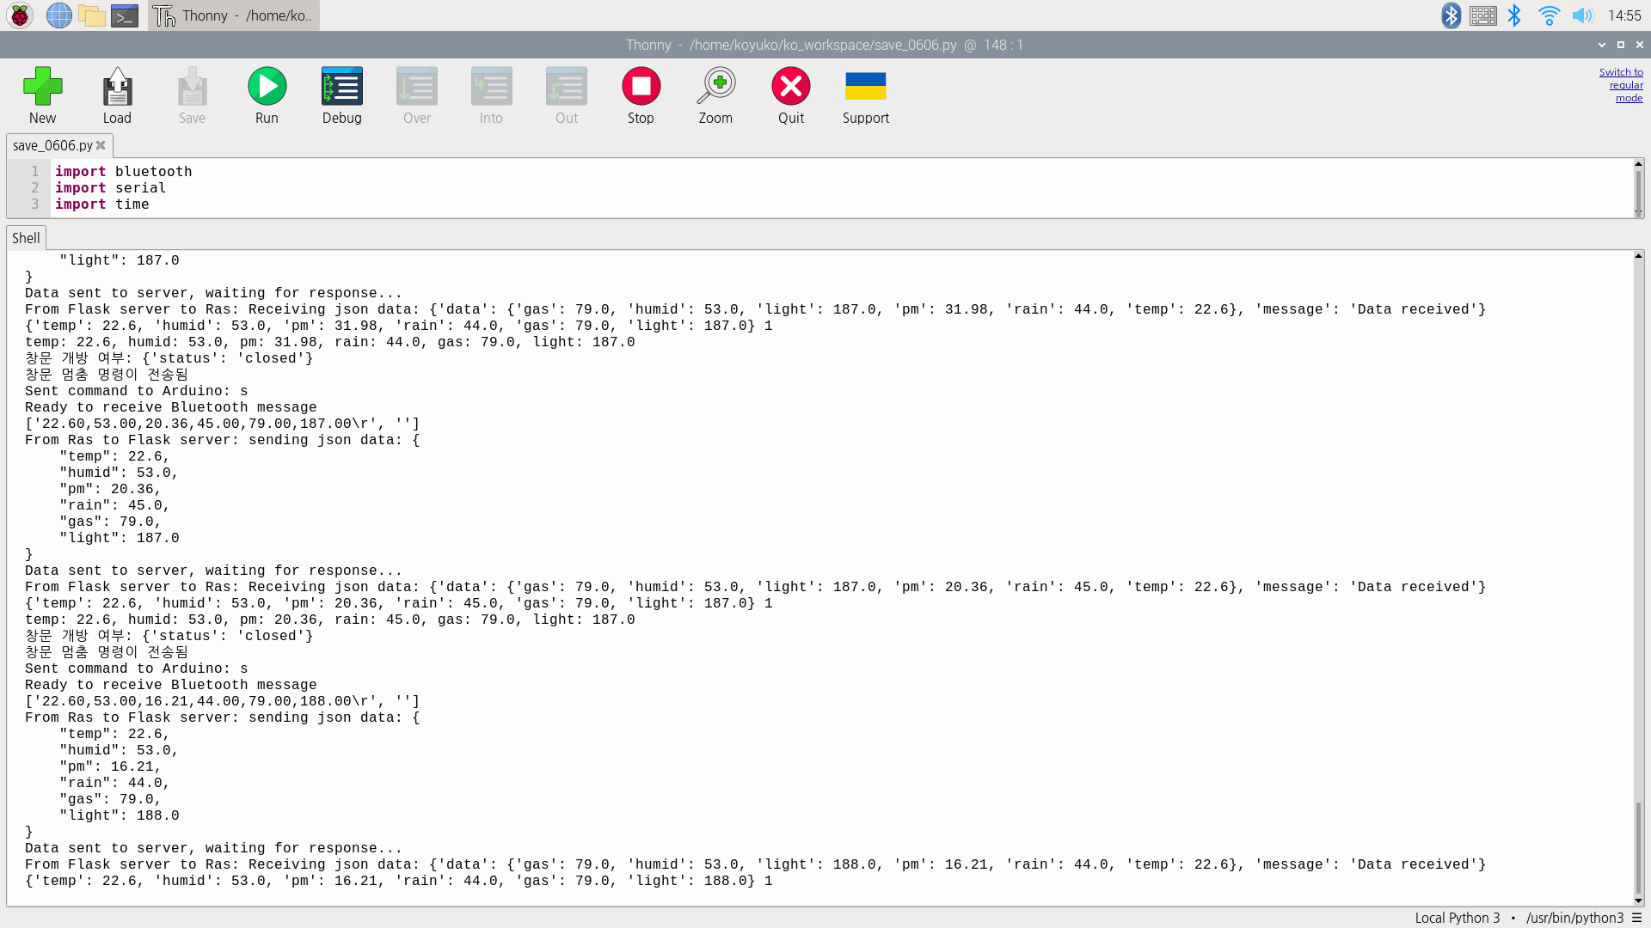
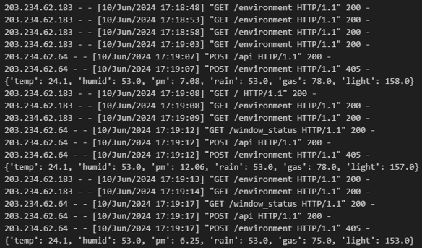
4. 시스템 구현
4-2) 라즈베리파이와 플라스크 서버 간 통신
라즈베리파이에서 플라스크 서버로 센서 데이터 전송
플라스크 서버에서 센서 데이터 수신 및 출력
라즈베리파이에서 플라스크 서버로 센서 데이터 전송
플라스크 서버에서 센서 데이터 수신 및 출력
9

Slide 10
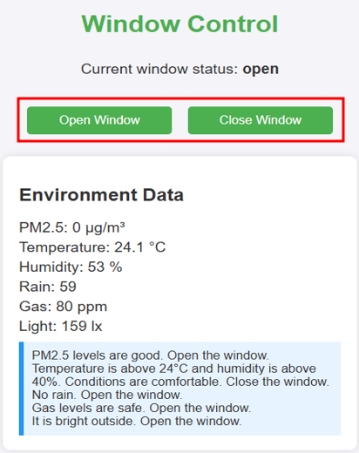
4. 시스템 구현
4-3) 웹페이지를 통해 창문 제어
웹페이지에서 창문 개폐 버튼을 클릭하여 모터 작동
10

Slide 11
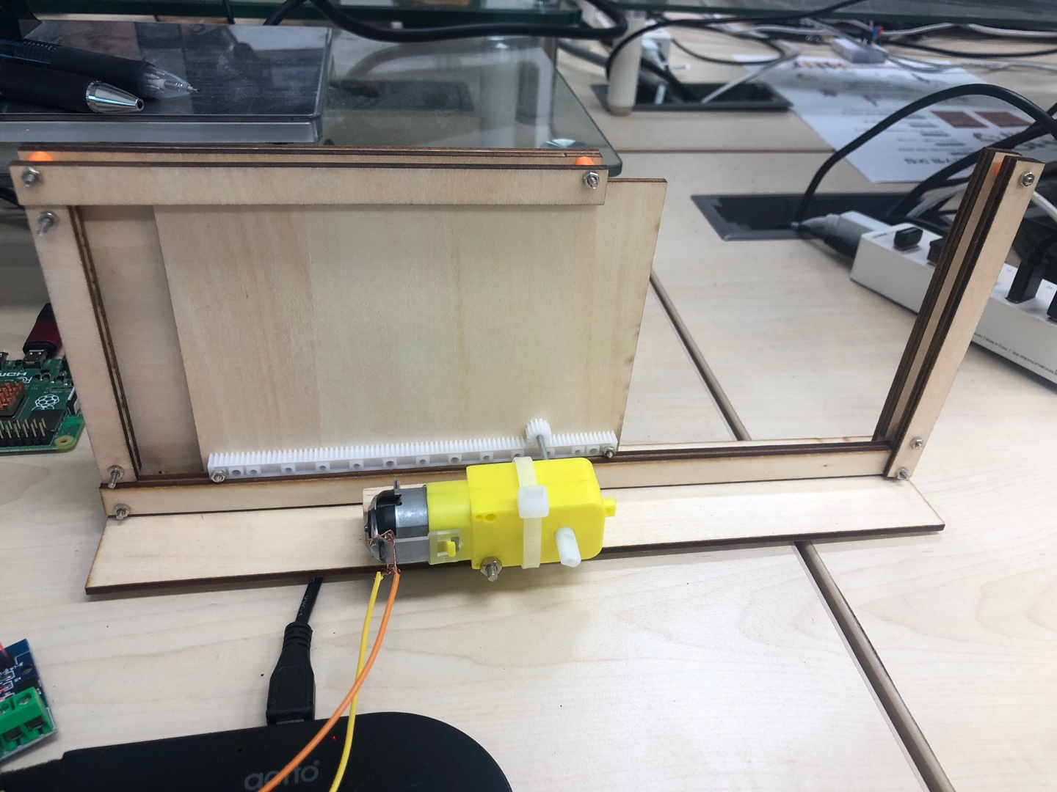
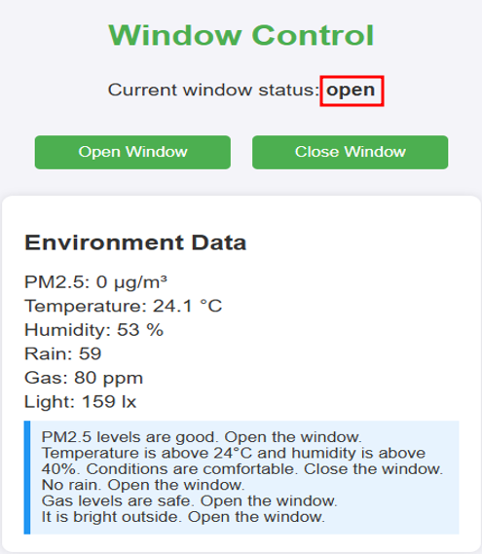
4. 시스템 구현
4-4) 창문 개방
웹페이지에서 창문 개폐 버튼을 클릭하여 모터 작동
11

Slide 12
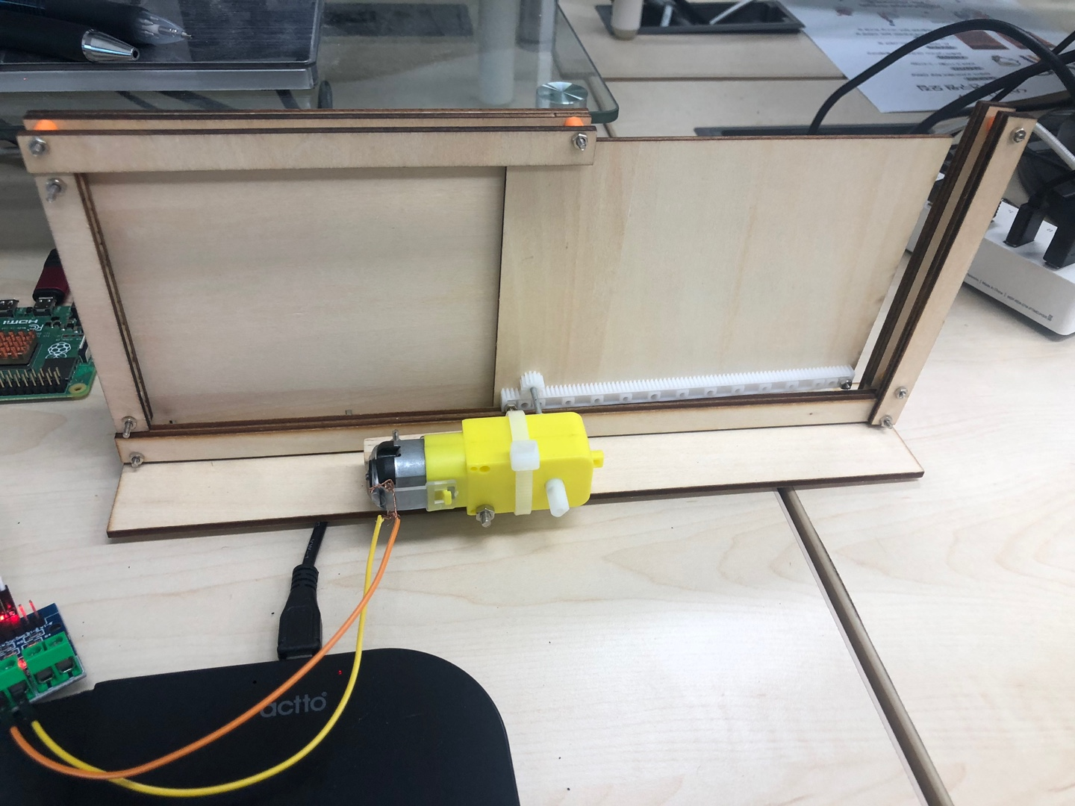
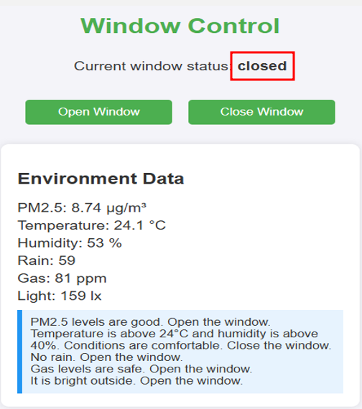
4. 시스템 구현
4-4) 창문 폐쇄
웹페이지에서 창문 개폐 버튼을 클릭하여 모터 작동
12

